Slide 1
LE RETOUR DE LA GUERRE Chapitre 14

Slide 2
La montée des totalitarismes
Définition:
Le totalitarisme désigne un mode de gouvernement, un régime politique dans lequel un parti unique détient la totalité des pouvoirs, exigeant le rassemblement de tous les citoyens derrière l’état.
Le totalitarisme est un mode de fonctionnement de l'Etat dans lequel celui-ci prétend gérer, outre la vie publique, la vie privée des individus (régime policier, encadrement de la jeunesse et des relations professionnelles...).

Slide 3
Suite
Le totalitarisme est une des formes de despotisme apparue au XXe siècle. Historiquement, le totalitarisme est issu du fascisme. Mussolini fut le premier à parler d'"Etat totalitaire" et à le revendiquer. Dans "l'Etat total", l'individu n'existe que par rapport au collectif, peuple ou nation. L'Etat devient un absolu, objet d'un véritable culte. Il est militarisé pour assurer la terreur et asseoir sa domination sur les individus.

Slide 4
Les regimes totalitaires
Il y en a trois qui vont se développer au cours de l’entre-deux guerres:
Le fascisme italien
Le nazisme allemand
Le stalinisme russe

Slide 5
Les raisons de leur apparition
Héritage de la 1GM:
Russie: révolutions russes suivies d’une guerre civile mettent en place un système communiste qui va évoluer en Stalinisme.
Sentiment anti-communiste fort en Allemagne et Italie.
Brutalisation de la société (après l’expérience de la 1GM, population habituée a la violence, leaders anciens militaires)
Injustice du traite de Versailles (Diktat/victoire mutilée)
Populations réceptives aux discours nationalistes

Slide 6
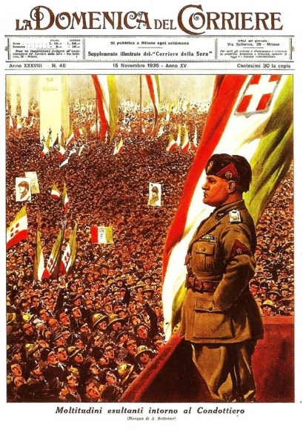
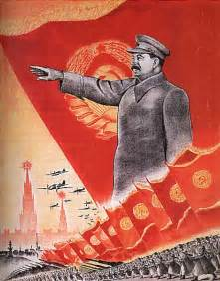
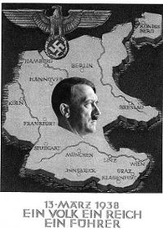
Points communs/ Au niveau politique:
ce sont des dictatures, a parti unique, pas de libertés d’expression politique.
Culte de la personnalité (chef incarne le modèle voulu par la nation).
But: créer une masse obéissante. Rejet de l’individu.

Slide 7
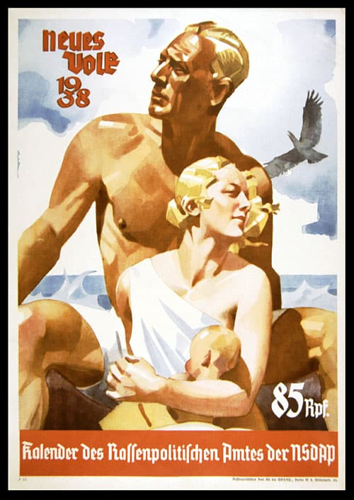
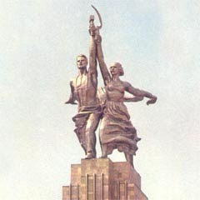
Au plan social
Encadrement de la société de manière a créer un modèle d’homme nouveau (aryen, le prolétaire).
Propagande appuie cela, tout comme l’ éducation. Mouvement de jeunesse, lavage de cerveau.
Jeunesse hitlérienne / jeunesse communiste/ Balilla (jeunesse fasciste)

Slide 8
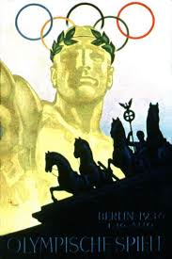
Au plan culturel
Propagande (cinéma, J-O, Expositions universelles)
Education

Slide 9
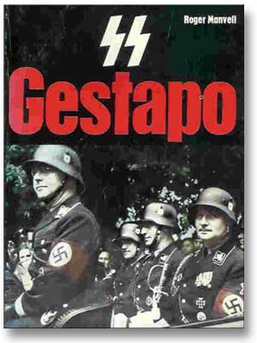
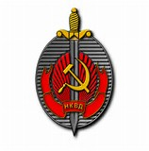
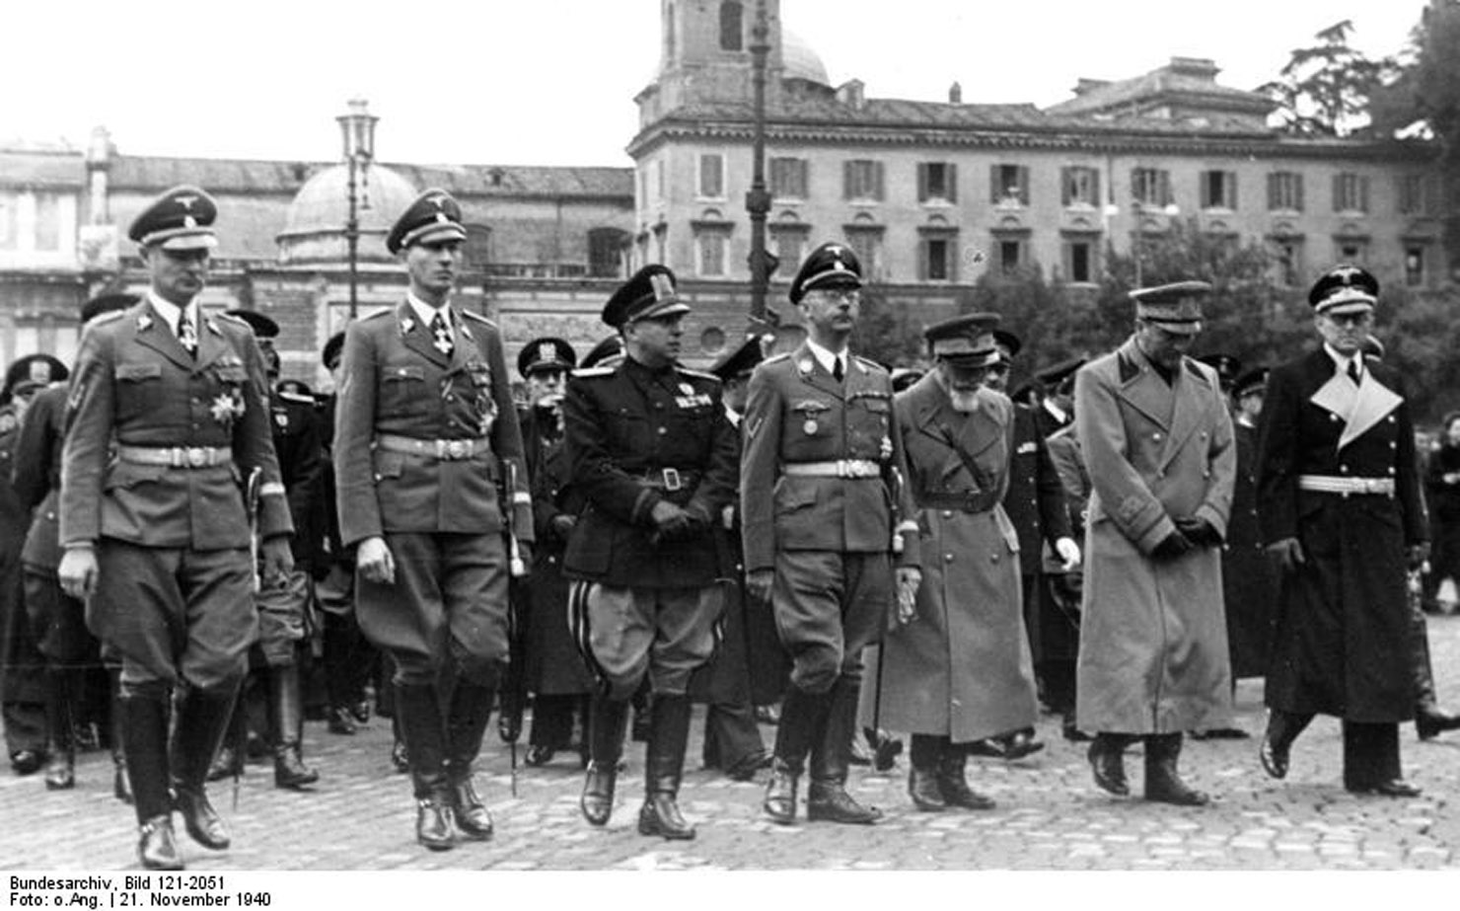
Des régimes policiers:
Population surveillée, délation encouragée (Gestapo, NKVD, OVRA)

Slide 10
Carte de l’Europe en 1939

Slide 11
Caractéristiques du fascisme
Centralité d’un chef charismatique
Duce (Mussolini)
Fuhrer (Hitler)
Parti unique (pas d'opposition)
Militarisme et police
Garder le pouvoir absolu
Nationalisme
Anticommunisme
Principes anti-démocratiques
Propagande
Censure des médias
carte mobile

Slide 12
L’ère d’extrémisme politique
Fascisme :
Italie (Première dictature)
Parti national fasciste
Mussolini en 1919
Il a formé le parti politique Fascisti
Supporté par des anciens combattants
Italiens frustrés avec les conditions du traité de Versailles
S’attendaient à recevoir plus
Mussolini a renversé le gouvernement en 1922
Marche sur Rome
Chemises noires

Slide 13
Il se déclare « Il duce » en 1922
Ambition de bâtir un empire
Invasion de l’Éthiopie en 1935
Actions prises en 1922:
Partis d’opposition et syndicats bannis
Journaux censurés
Propagande
Police secrète

Slide 14
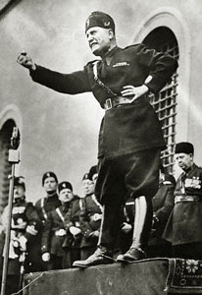
http://www.freewebs.com/ourarmy/
http://cahiersdufootball.net/blogs/pourisiens/files/2008/12/mussolini.jpg

Slide 15
Situation en Allemagne
Traité de Versailles
Grosses dettes
Hyperinflation
Valeur du Mark diminue
12 milliards de Mark = un dollar canadien
Peuple désespéré
Même avec la république de Weimar, les alliés ont sévèrement puni les Allemands
Hitler promet
La gloire aux Allemands
De déchirer le traité de Versailles

Slide 16
La montée du communisme et du fascisme
Durant la dépression, les partis politiques de gauche et de droite ont gagné l’appui des peuples
Fascisme (extrême droite)
NAZIS
Nationalisme extrême
Anti-démocratique
Antisémite
Pouvoir militaire allemand
Communisme (extrême gauche)

Slide 17
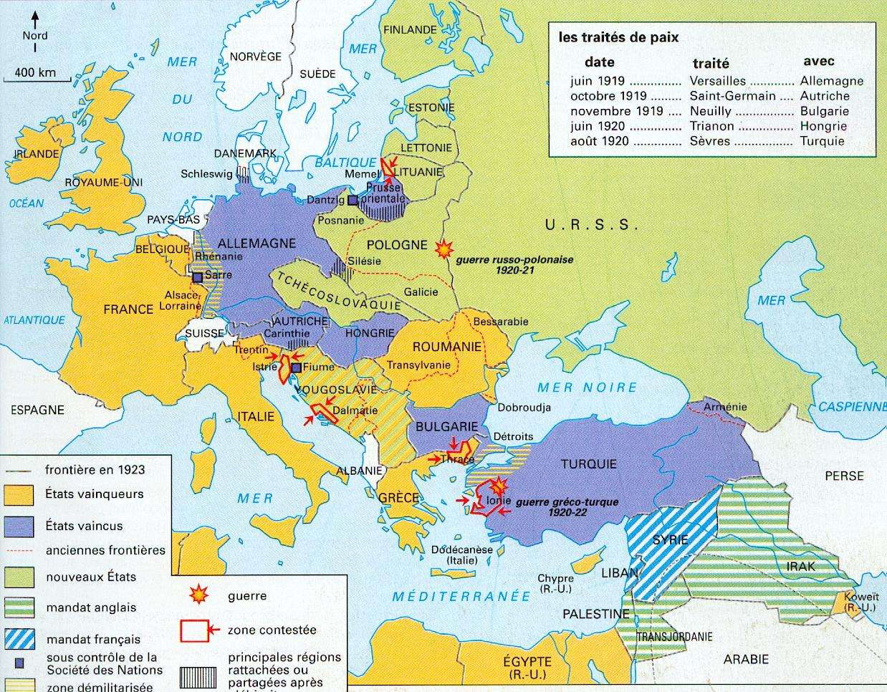

Slide 18
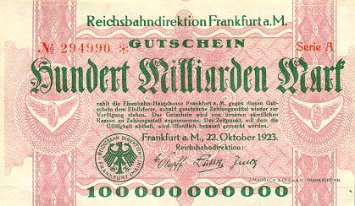
http://lettres-histoire.ac-rouen.fr/histgeo/img_nazisme/timbres_weimar.jpg

Slide 19
Hitler
Né en Autriche en1889
Croix de fer dans la PGM
Il va suivre le Parti des travailleurs allemands en 1919
QG à Munich
Fait parti du comité exécutif
Devient orateur du parti
Son enthousiasme va attirer de plus en plus de gens
En 1920, il devient chef de la propagande du parti
Antisémitisme, déchirement du traité de Versailles
Un grand nombre d’anciens combattants vont joindre le parti

Slide 20
Il va choisir le symbole de son mouvement - swastika
Fin de 1920 Hitler va changer le nom du parti
Fondation du Parti National Socialiste
Parti nazi
1921 – il devient le chef absolu du parti nazi
Tentative de renversement du gouvernement bavarois à Munich
Putsch de la Brasserie (Novembre 1923)
Emprisonné en 1924
Mein Kampf
Aryanisme, domination des juifs, des slaves et de l’Europe

Slide 21
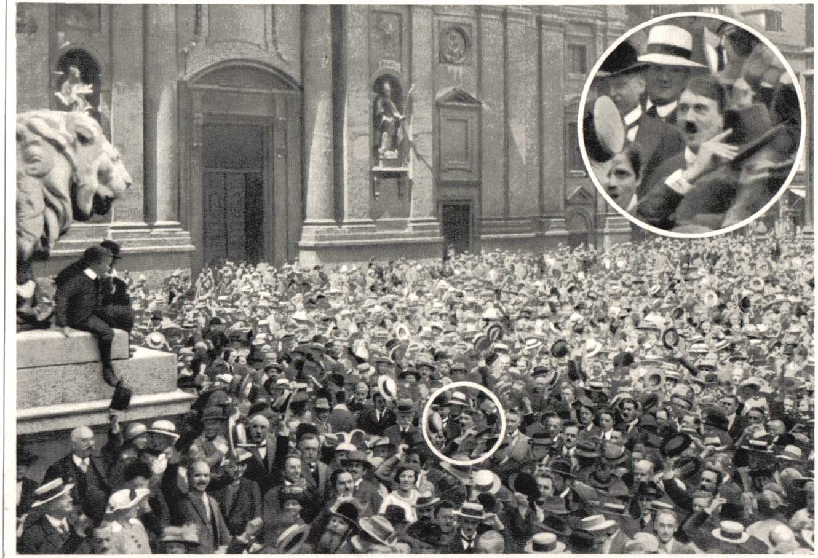
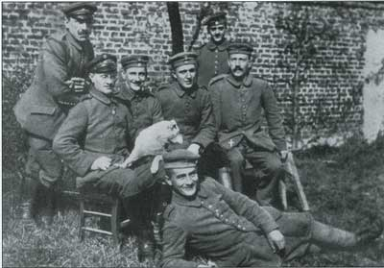
http://images.google.ca/imgres?imgurl=http://lettres-histoire.ac-rouen.fr/histgeo/img_nazisme/odeonsplatz_munich_hitler_1914.jpg&imgrefurl=http://lettres-histoire.ac-rouen.fr/histgeo/montee_nazisme.htm&usg=__UpBxg7q2XEIBcKJARGt2DNdCIN8=&h=908&w=1330&sz=179&hl=en&start=4&um=1&tbnid=JGi4yxvxwAxGXM:&tbnh=102&tbnw=150&prev=/images%3Fq%3Dhitler%2Bet%2Bla%2Bmontee%2Bdu%2Bnazisme%26hl%3Den%26safe%3Dactive%26um%3D1

Slide 22
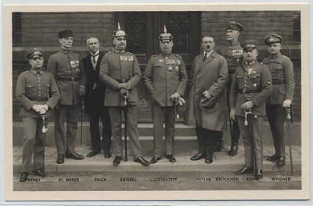
Hitler et la montée du nazisme
Proclamation au peuple allemand ! Le gouvernement des criminels de novembre à Berlin est aujourd'hui déclaré déposé. Un gouvernement national allemand provisoire a été formé.
Il se compose du général Erich Ludendorff, d'Adolf Hitler, du général Von Lossow et du colonel von Seißer affiche du 8 novembre 1923
Ce groupe serait arrêté ou tué par le gouvernement légitime
http://lettres-histoire.ac-rouen.fr/histgeo/img_nazisme/ludendorf_hitler.jpg

Slide 23
Hitler monte au pouvoir
1932 : Parti Nationaliste Socialiste gagne les élections
La Dépression aida la montée du parti Nazi
Janvier 1933 : doit former un nouveau gouvernement minoritaire
Hitler est nommé chancelier
Parti Nazi opposé par les partis Communiste et Socio-Démocratique
Avril 1933 : Incendie du Reichstag
Parti communiste banni alors Hitler a un gouvernement majoritaire
Juillet 1934 : Après la mort du Président Hindenburg
il se déclare “der Führer” [le chef]
Titre de président est aboli
Fin de la république
3e Reich (empire)

Slide 24
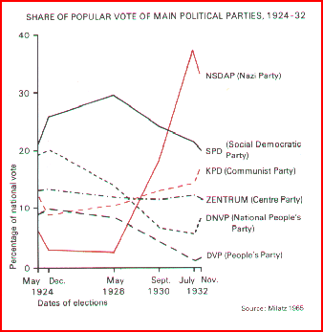
http://www.ess.uwe.ac.uk/genocide/destrtim.htm

Slide 25
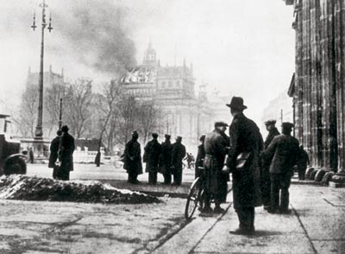
http://lettres-histoire.ac-rouen.fr/histgeo/nazisme.htm

Slide 26
Union soviétique
1917 : révolution russe
Établissement du régime communiste (Lénine)
Buts du régime
Société sans classes
Élimination de la propriété privée
Collectivisation des fermes et des usines
Système totalitaire
1924 : Mort de Lenine
1927: Joseph Staline (secrétaire général du parti communiste)
Millions d’Ukrainiens envoyés aux camps de concentration
Goulags
Grandes purges dans l’armee(1935 à 1938)

